Slide 1

Análisis e interpretación de datos
Laura Hervert Escobar
TEMA 2. ESTADISTICA COMPUTACIONAL
Universidad Internacional de La Rioja

Slide 2
Índice de la asignatura
Principios básicos
Ámbitos de aplicación
Técnicas básicas de programación
Presentación del software “R”
2

Slide 3
Índice de la asignatura
Principios básicos
Ámbitos de aplicación
Técnicas básicas de programación
Presentación del software “R”
3

Slide 4
Principios básicos
Es el campo de estudio que trata con la construcción de modelos matemáticos y técnicas de análisis cuantitativos, así como el uso de computadoras para analizar y resolver problemas científicos.
Ciencias computacionales
Estadística
Estadística computacional
Estudia la variabilidad, colección, organización, análisis, interpretación, y presentación de los datos, así como el proceso aleatorio que los genera siguiendo las leyes de la probabilidad.
Disciplina que estudia el impacto de la computación en la metodología estadística. Esta área aborda todos los aspectos teóricos y prácticos del modelamiento estadístico y al mismo tiempo se ocupa de todos los cambios y aplicaciones, que la Ciencia de la Computación está generando en ella.

Slide 5
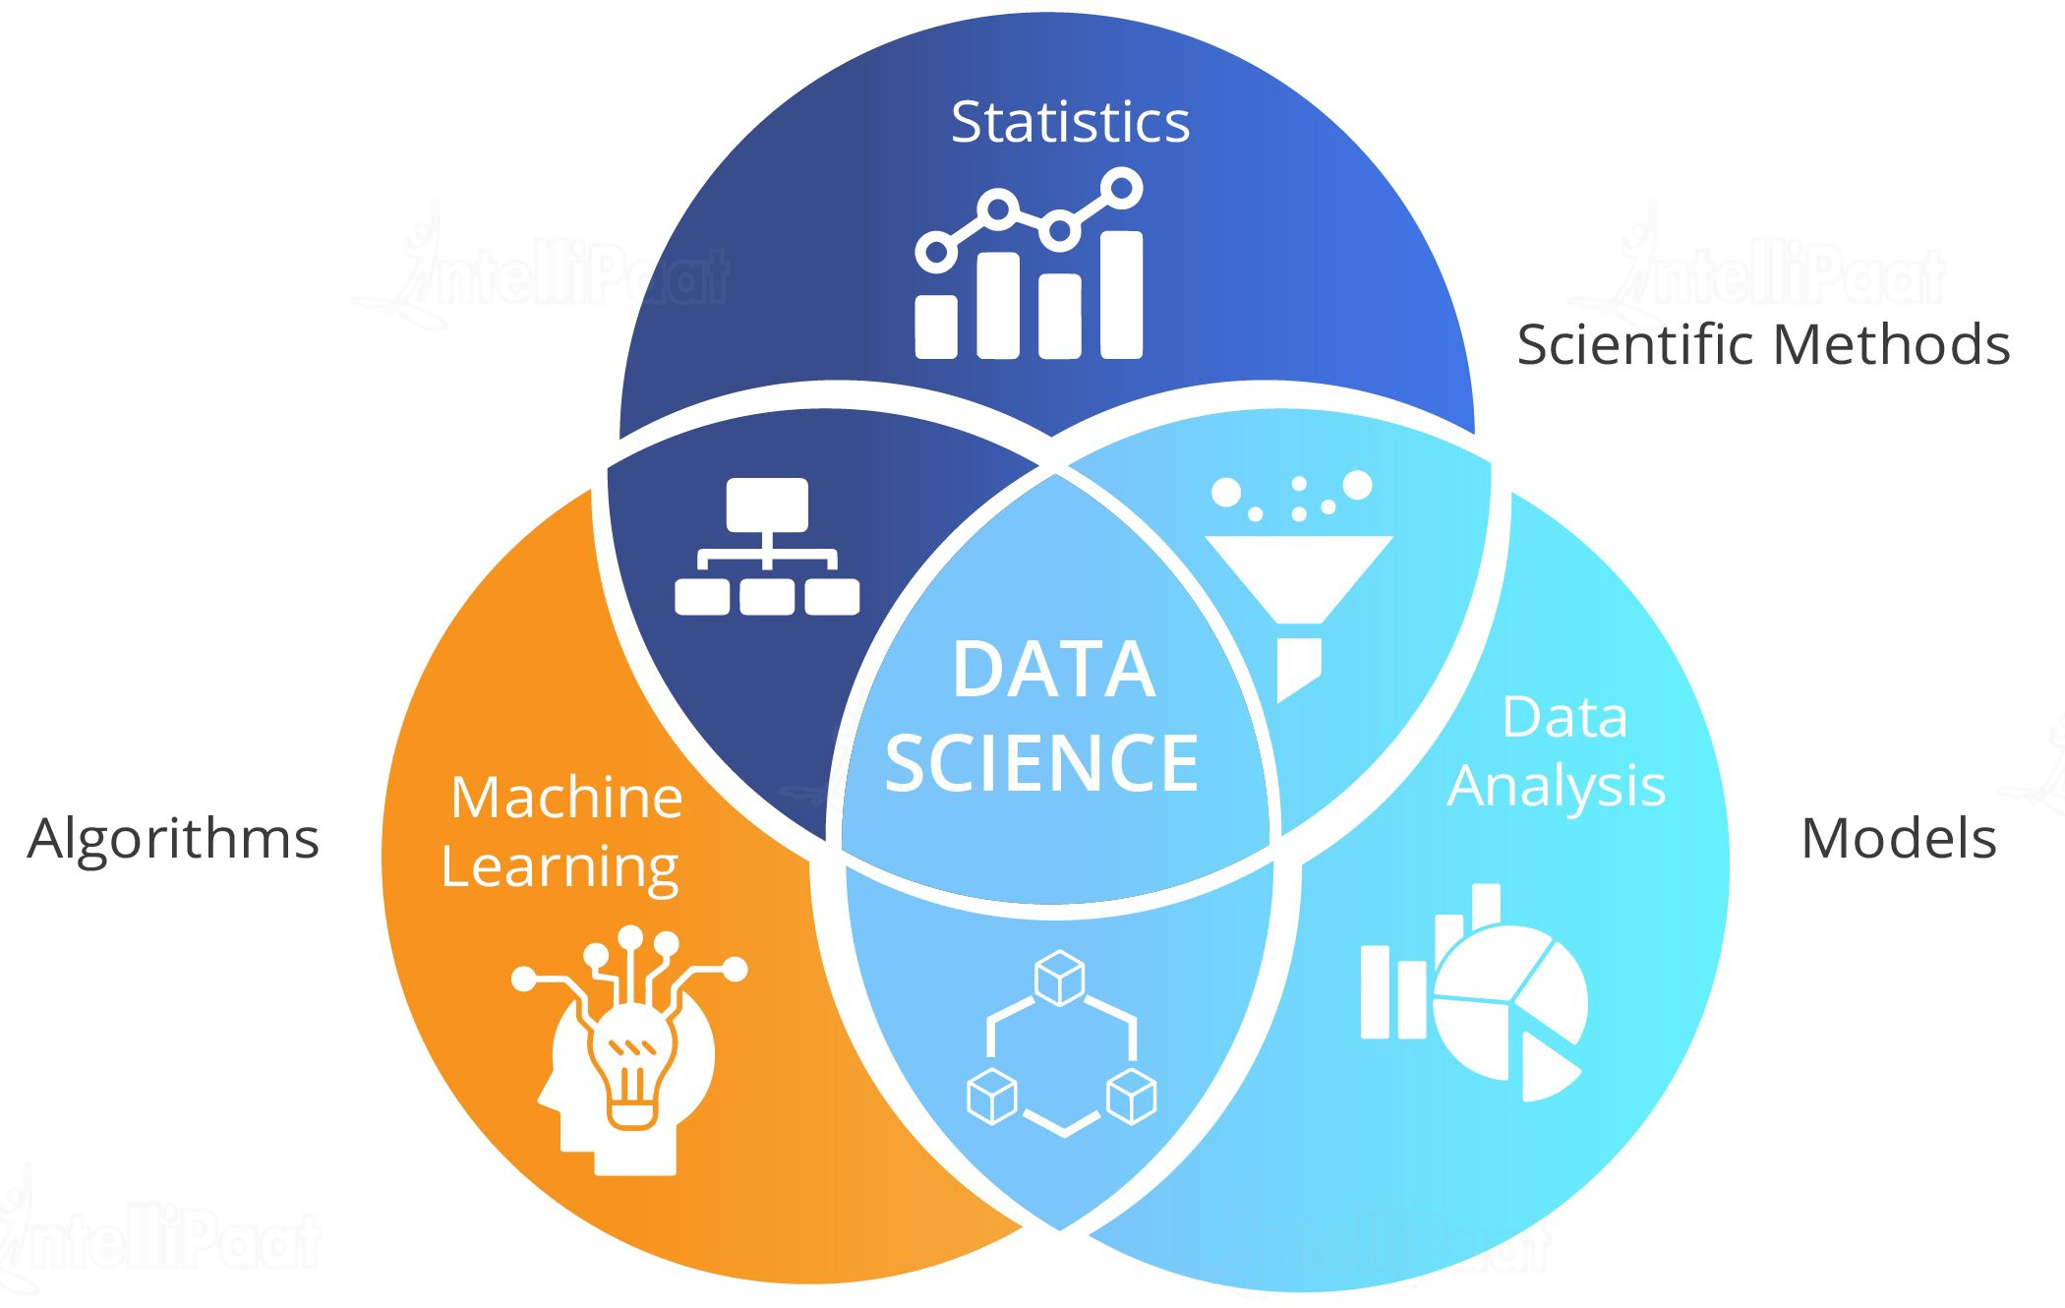

Slide 6
Índice de la asignatura
Principios básicos
Ámbitos de aplicación
Técnicas básicas de programación
Presentación del software “R”
6

Slide 7
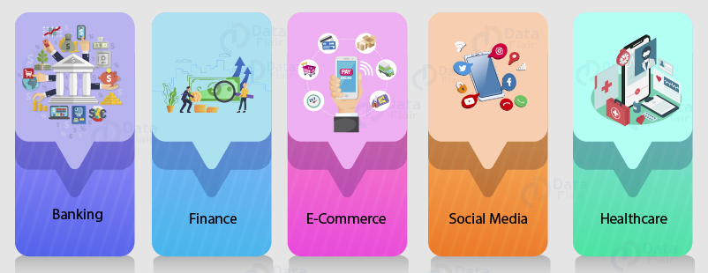
Ámbitos de aplicación

Slide 8
Índice de la asignatura
Principios básicos
Ámbitos de aplicación
Técnicas básicas de programación
Presentación del software “R”
8

Slide 9
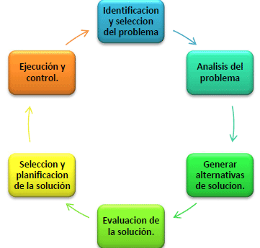
Técnicas básicas de programación

Slide 10

Técnicas básicas de programación
Programación estructurada (PE)
Diseño descendente (top-dow): el problema se descompone en etapas o estructuras jerárquicas.
Recursos abstractos (simplicidad): consiste en descompones las acciones complejas en otras más simples capaces de ser resueltas con mayor facilidad.
Estructuras básicas: existen tres tipos de estructuras básicas:
Estructuras secuénciales: cada acción sigue a otra acción secuencialmente. La salida de una acción es la entrada de otra.
Estructuras selectivas: en estas estructuras se evalúan las condiciones y en función del resultado de las mismas se realizan unas acciones u otras. Se utilizan expresiones lógicas.
Estructuras repetitivas: son secuencias de instrucciones que se repiten un número determinado de veces.
Los programas son mas fáciles de entender
Se reduce la complejidad de las pruebas
Aumenta la productividad del programador
Los programas queden mejor documentados internamente.

Slide 11
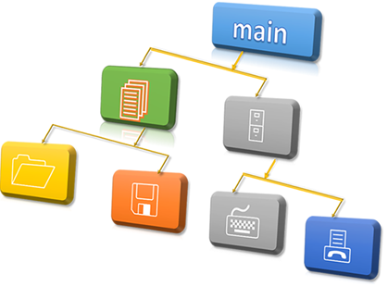
Técnicas básicas de programació
Programación modular
En la programación modular consta de varias secciones dividas de forma que interactúan a través de llamadas a procedimientos, que integran el programa en su totalidad.
En la programación modular, el programa principal coordina las llamadas a los módulos secundarios y pasa los datos necesarios en forma de parámetros.
A su vez cada modulo puede contener sus propios datos y llamar a otros módulos o funciones.

Slide 12
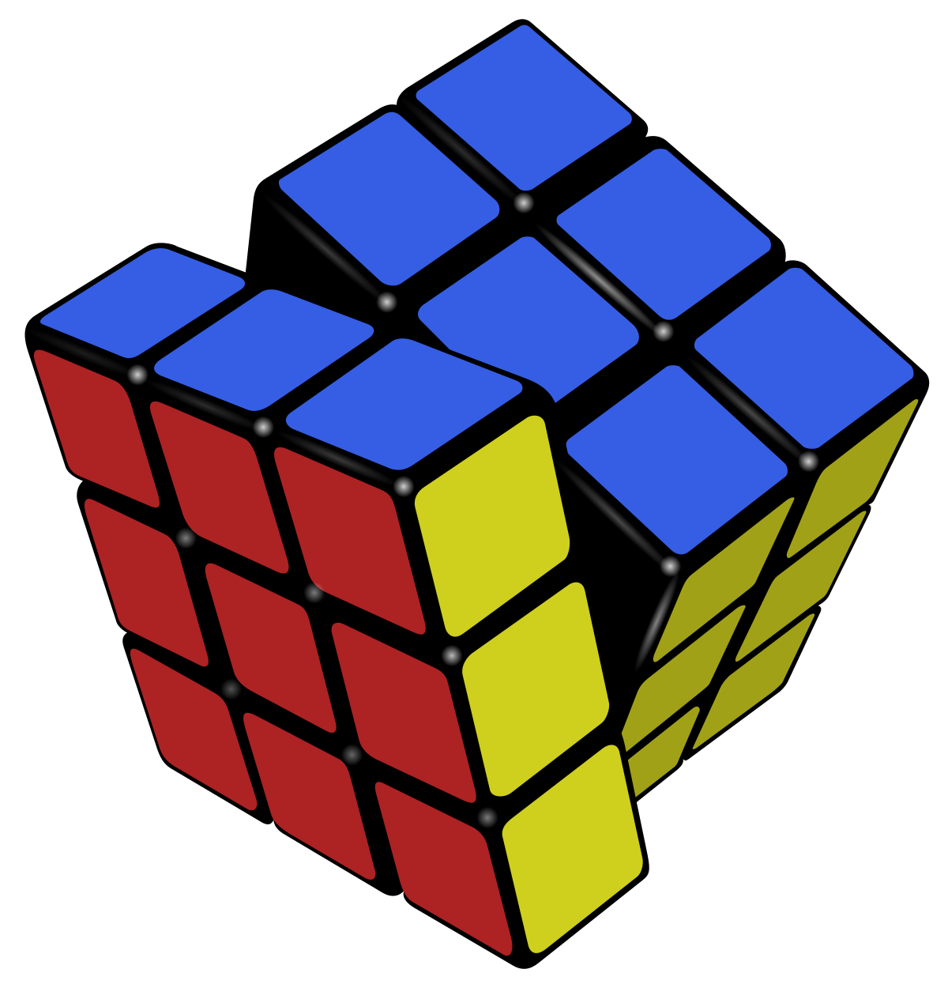
Técnicas básicas de programación
Programación orientada a objetos (POO)
Se trata de una técnica que aumenta considerablemente la velocidad de desarrollo de los programas gracias a la reutilización de los objetos.
El elemento principal de la programación orientada a objetos es el objeto.
El objeto es un conjunto complejo de datos y programas que poseen estructura y forman parte de una organización.
Un objeto contiene varios datos bien estructurados y pueden ser visibles o no dependiendo del programador y las acciones del programa en ese momento.
El polimorfismo y la herencia son unas de sus principales características y por ello dedicaremos más adelante un artículo exclusivamente a tratar estos dos términos.

Slide 13
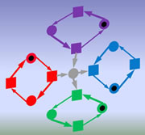
Técnicas básicas de programación
Programación concurrente Este tipo de programación se utiliza cuando tenemos que realizar varias acciones a la vez. Se suele utilizar para controlar los accesos de usuarios y programas a un recurso de forma simultanea. Se trata de una programación más lenta y laboriosa, obteniendo unos resultados lentos en las acciones.

Slide 14
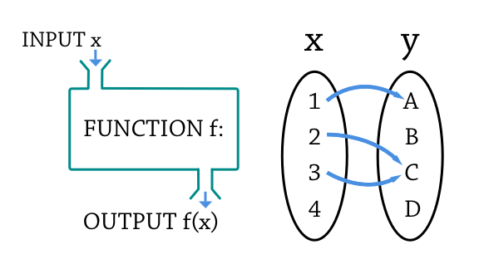
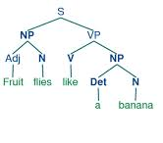
Técnicas básicas de programación
Programación funcional Se caracteriza principalmente por permitir declarar y llamar a funciones dentro de otras funciones. Programación lógica Se suele utilizar en la inteligencia artificial y pequeños programas infantiles. Se trata de una programación basada en el cálculo de predicados (una teoría matemática que permite lograr que un ordenador basándose en hecho y reglas lógicas, pueda dar soluciones inteligentes).

Slide 15
Índice de la asignatura
Principios básicos
Ámbitos de aplicación
Técnicas básicas de programación
Presentación del software “R”
15

Slide 16







Software estadístico

Slide 17

Software R
Característica principal de R
Cualquier expresión evaluada por R tiene como resultado un objeto.
Cada objeto pertenece a una clase, de forma que las funciones pueden tener comportamientos diferentes en función de la clase a la que pertenece su objeto

Slide 18
R online
Para utilizar R en línea, utiliza el siguiente enlace:
https://colab.research.google.com/#create=true&language=r
https://colab.to/r

Slide 19
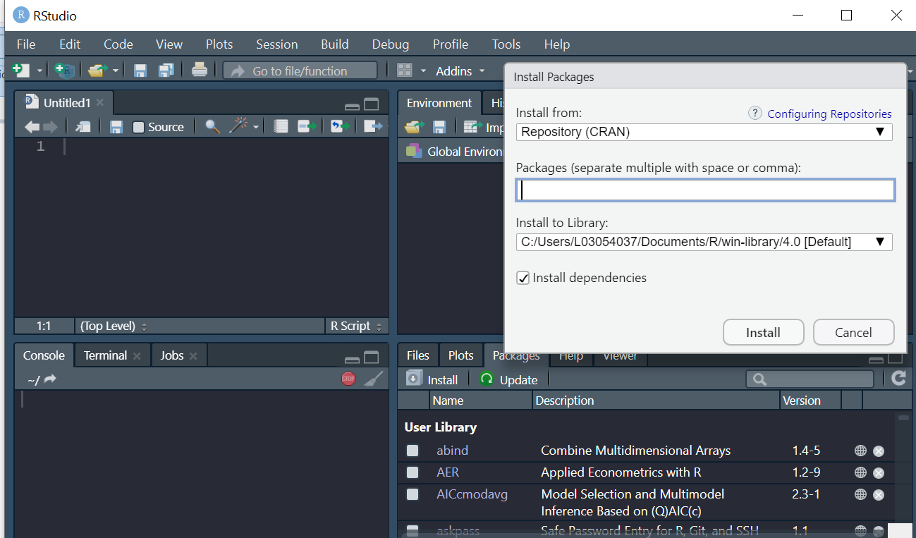
Instalación
Instalar paquetes:
shiny devtools discoverR

Slide 20
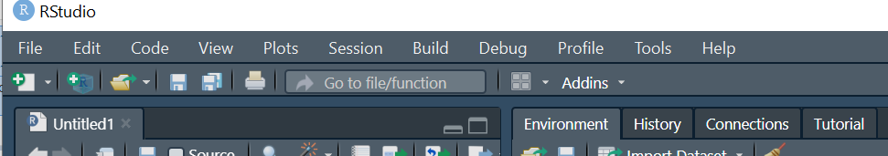
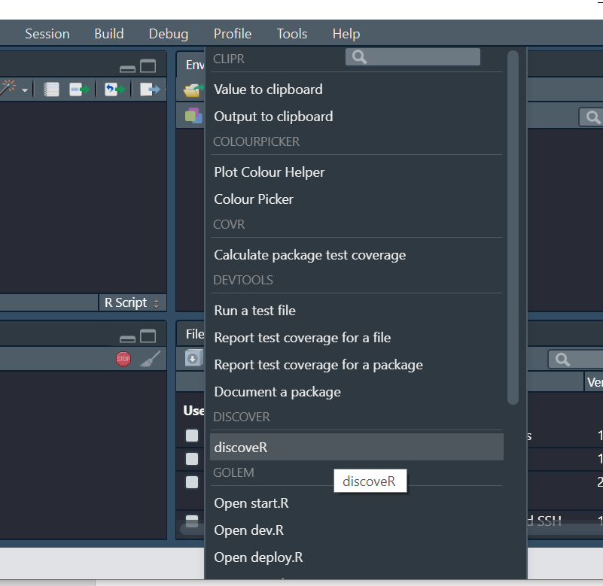
Accesar
AddInss: discoveR

Slide 21
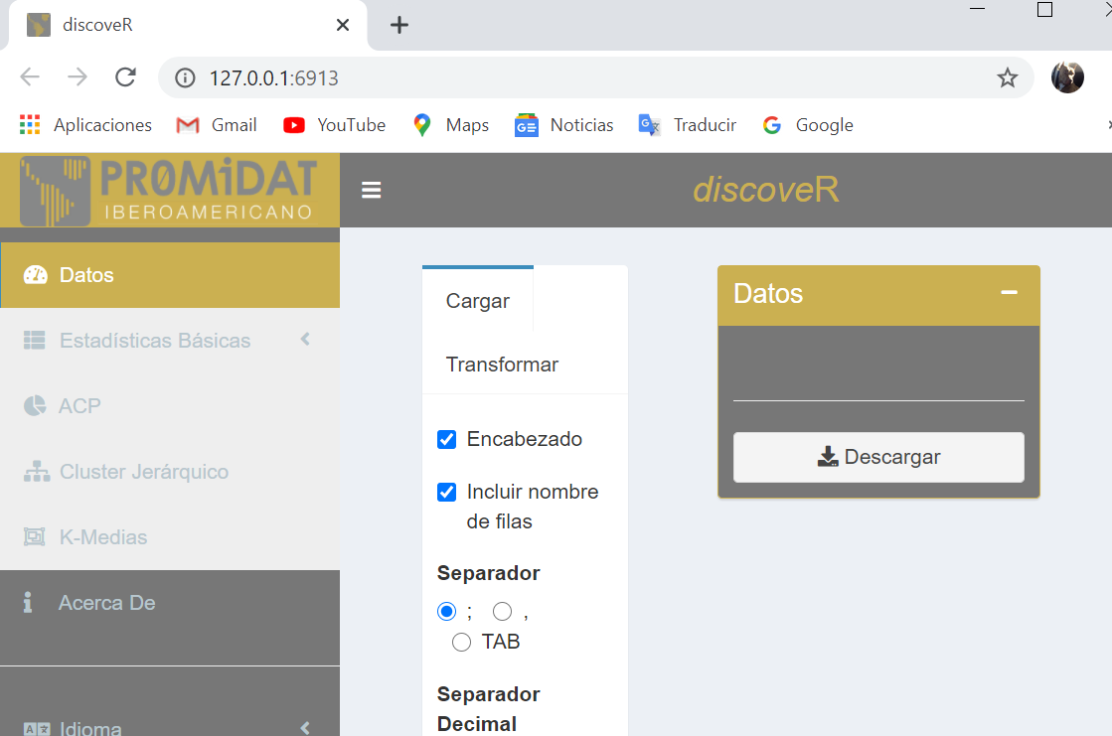

Slide 22
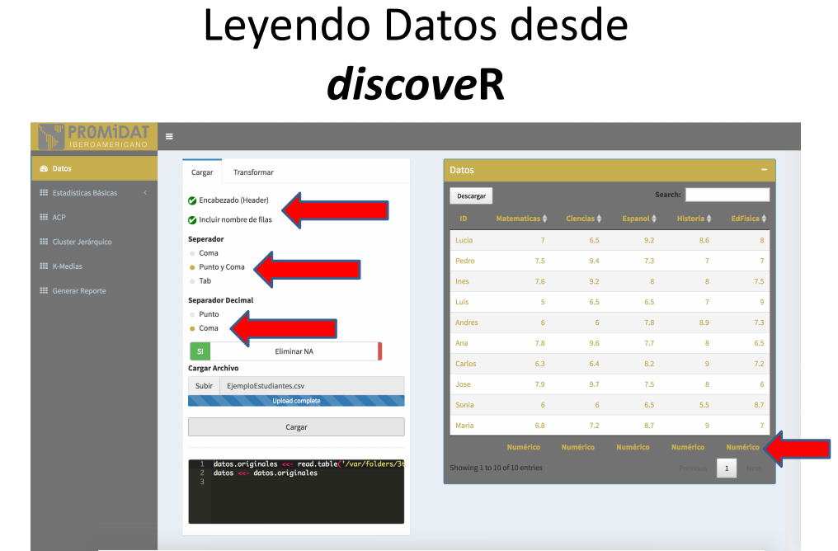

Slide 23
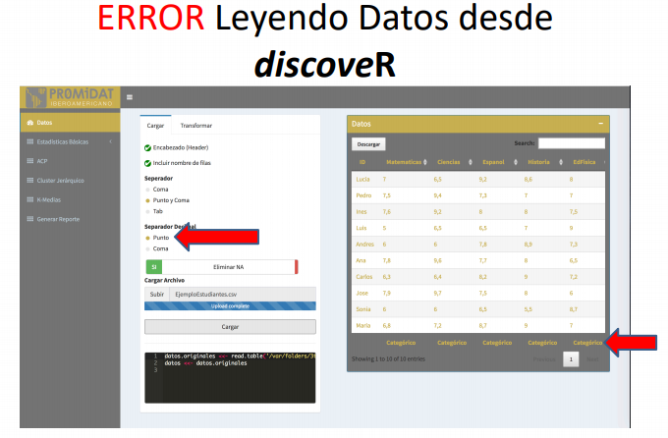

Slide 24
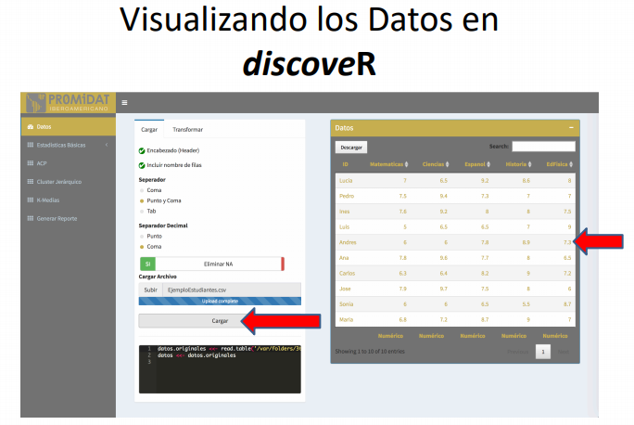

Slide 25
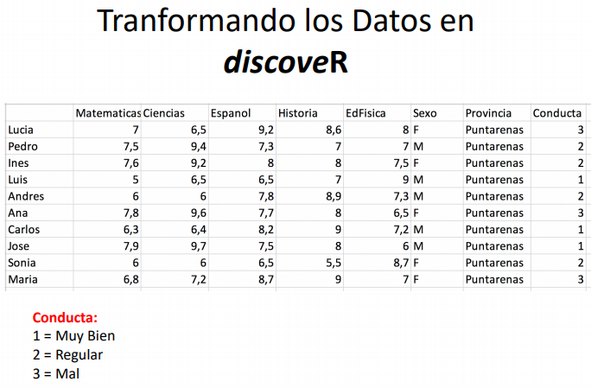

Slide 26
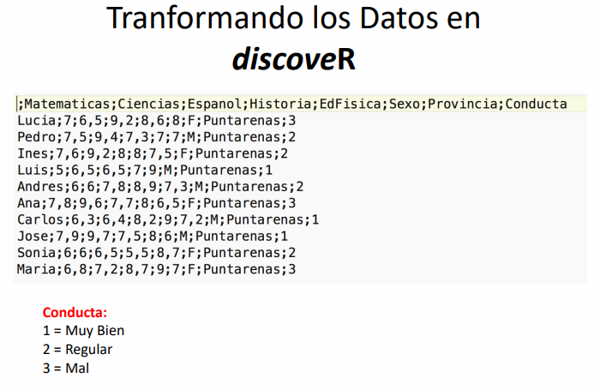

Slide 27
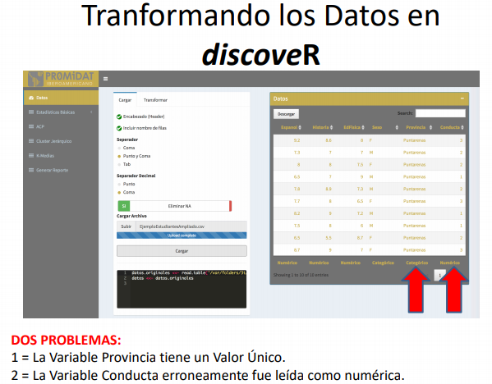

Slide 28
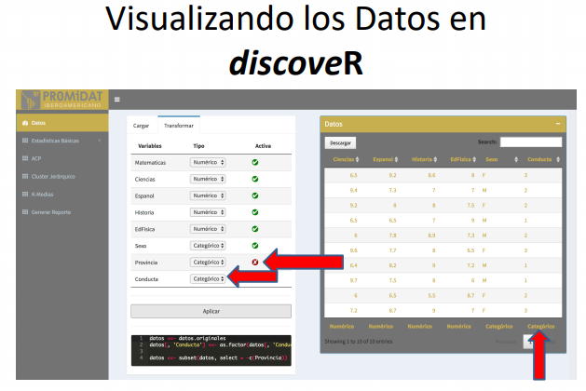

Slide 29
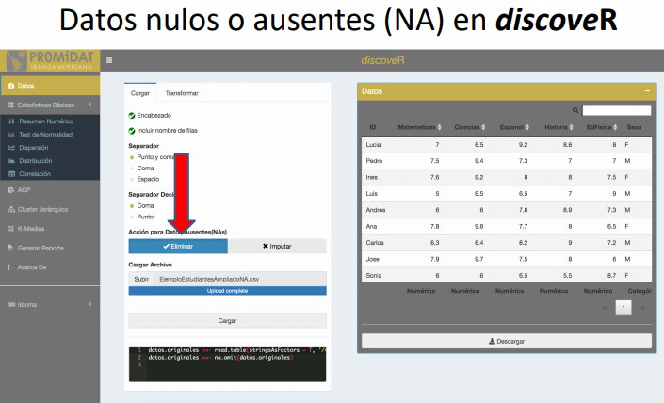

Slide 30
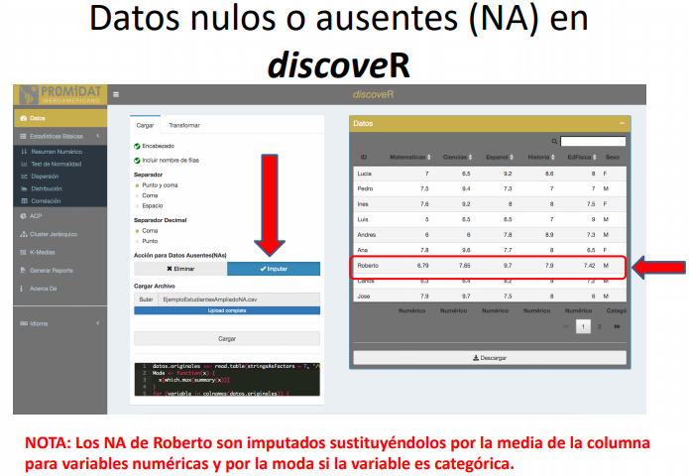

Slide 31

www.unir.net

